Slide 1
기획하다 1-2
예시 PPT
Font.: 나눔스퀘어ac (네이버 무료 폰트)
다운로드: https://software.naver.com/software/summary.nhn?softwareId=GWS_001726#
Size: A4용지 (디자인-슬라이드크기 설정)
c
Planning school all right reserved
Notes:
바쁘고 짜증나고 읽을게 너무 많은 상사에게

Slide 2
Ex.1
꺼내먹어요
Notes:
바쁘고 짜증나고 읽을게 너무 많은 상사에게

Slide 3
1
상황을
정리해보면
WHY
제안 배경

Slide 4


문제분석
매일 반복되는 2가지 어려움
1. 상황
2. 마음
바쁨, 많은 요구, 소음, 성가신 상황
어려운 맘, 회의감, 지침, 귀소본능
[직장인 설문] 상황에 지친다 85%
[직장인 설문] 마음은 이미 지쳐있다 77%
우리가 컨트롤 할 수 없는 [상황], 그렇다면 [마음]은?
설문 출처

Slide 5
문제 핵심
연구결과에 따르면 초콜릿이
[미국 로마린다대 연구팀 논문]
[미국 노던 애리조나대 연구 결과]
카카오 함량
70% 다크 초콜릿
↓
스트레스 받을때 분비되는 호르몬
코르티솔 억제
카카오 함량
60% 초콜릿
성인 122명 대상(18-25세 )
초콜릿 섭취 후 뇌전도, 혈압 검사
+
↓
↓
스트레스 해소
불안감 우울감 덜어주는 효과
오후 피로와
졸림 극복에 도움
스트레스 호르몬 줄이기 + 불안 우울 감소 + 피로 회복 → 실제 도움
Notes:
http://www.fnnews.com/news/201903271314089813
https://www.edaily.co.kr/news/read?newsId=01108646622459072&mediaCodeNo=257&OutLnkChk=Y
http://news.heraldcorp.com/view.php?ud=20190725000450

Slide 6
2
그래서
제안합니다
WHY
제안내용

Slide 7

그럴 땐 초콜릿을 꺼내 먹어요
스트레스 호르몬 분비 감소 위한
<카카오 70% 초콜릿 제안>

Slide 8
Ex.2
북한 사업 소개서
Notes:
바쁘고 짜증나고 읽을게 너무 많은 상사에게

Slide 9
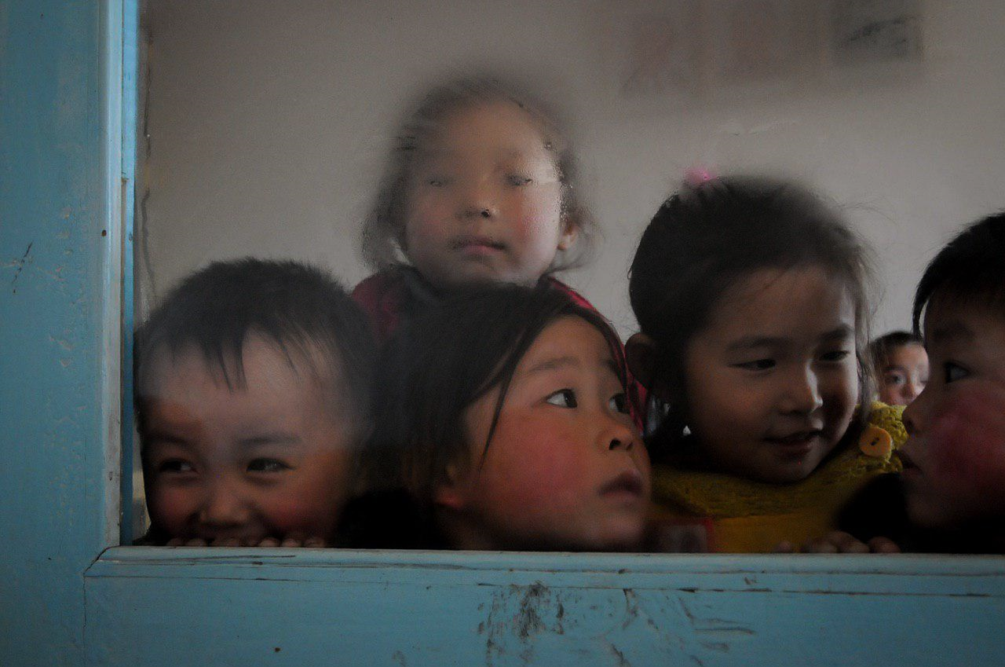
소중하고 귀중한 아이들을 살리는
월드비전 북한사업 소개서
북한사업팀
정동진

Slide 10
1
왜
도와야하죠?
WHY
북한 사업 필요성

Slide 11
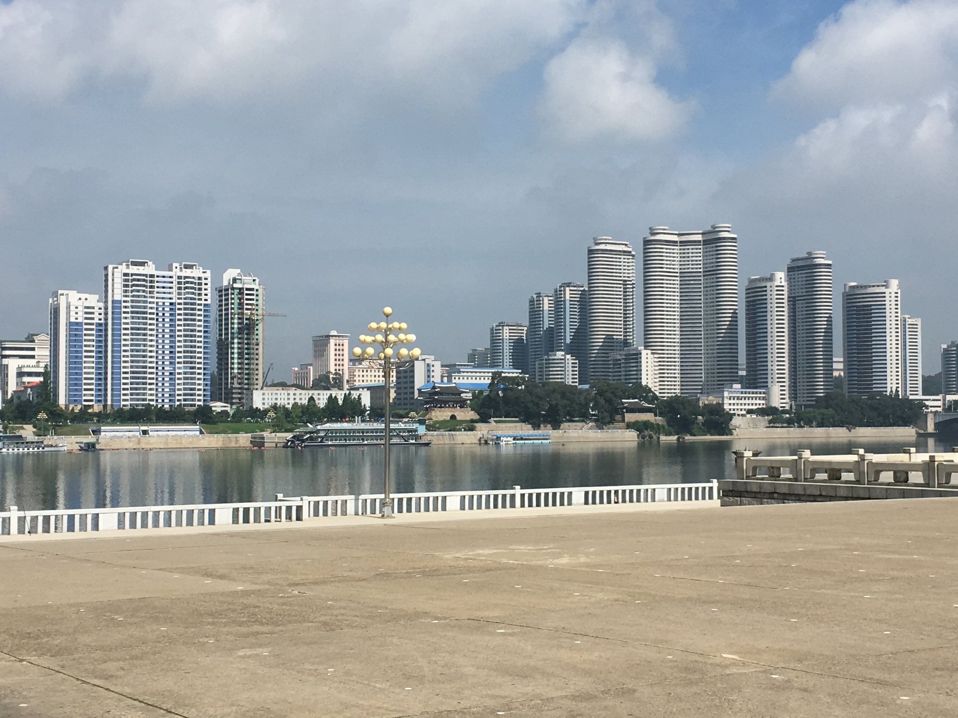
TV 보면 많이 발전 한 것 같던데?

Slide 12
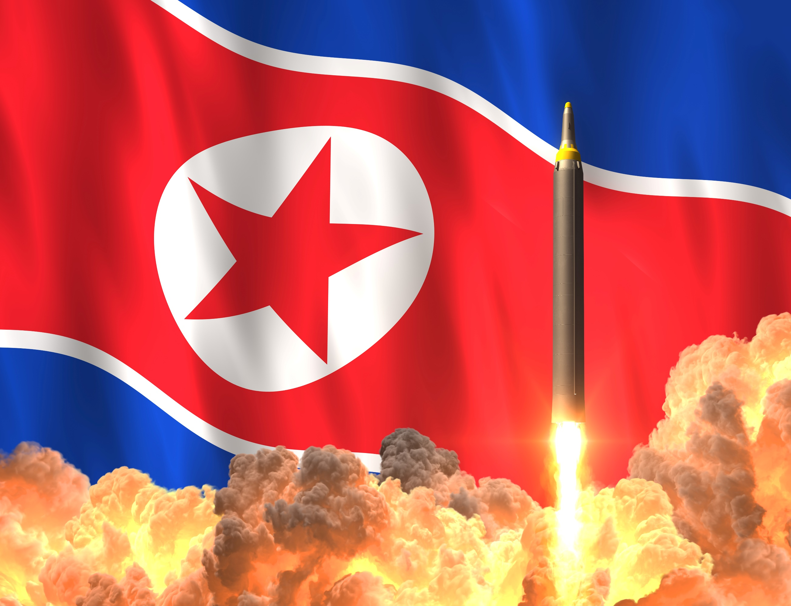
먹고 살만하니까 핵무기 만드는 거 아니야?

Slide 13



사업 필요성 ㅣ 지금 북한은
식량 부족
식수 부족
제재 심화
배고파서
괴로워요
오염된 개울 물 먹어요
제재가 갈수록
심해져요
인구 절반 영양부족
43.4%
농촌 절반 더러운 식수
56%
2019년 UN 모금
0.5%뿐
기아지수 119개국 중 109등. 스스로 못빠져나오는 만성적 기아 상태
출처: Source: UN, 2019 DPRK Needs and Priorities

Slide 14
2
그래서
북한사업팀에서 하는 일
What
3가지 핵심 사업

Slide 15



사업 소개ㅣ 3가지 핵심사업
우선 먹이고
깨끗한 물 주고
알립니다
밥
물
voice
말
1. 영양 사업 (Nutrition)
2. 식수위생 (WASH)
3. 옹호사업 (Voice)
[ 단기 ] 영양 개선 사업
[ 장기 ] 근본 식량 개선
[ 식수 ] 식수 시설 설치
[ 위생 ] 위생 시설 설치
[ 정책 ] 정부, UN 정책 제안
[ 홍보 ] 언론, 교회, 시민사회

